Slide 1

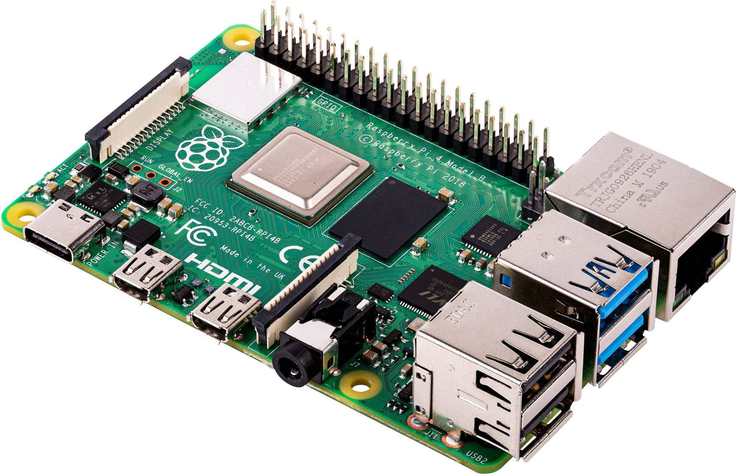
Projet Réseaux
By :
BOUNEGTA Mohamed Rami
MABROUK Sermed
BOUGHADOU Kenzi
GUINDO Seydou

Slide 2




Introduction

Slide 3

Les différentes étapes
Configuration des Raspberry
Création du réseau
Développement de l’application
Notes:
- DHCP : Le protocole DHCP (Dynamic Host Configuration Protocol) est un protocole client/serveur qui fournit automatiquement un hôte IP (Internet Protocol) avec son adresse IP et
d’autres informations de configuration associées, telles que le masque de sous-réseau et la passerelle par défaut.
Les RFC 2131 et 2132 définissent DHCP comme norme IETF (Internet Engineering Task Force) basée sur le protocole Bootstrap (BOOTP),
un protocole avec lequel DHCP partage de nombreux détails d’implémentation. DHCP permet aux hôtes d’obtenir les informations de configuration TCP/IP requises à partir d’un serveur DHCP.
Quand les raspberry se connectent au serveur, celui-ci leur fourni une adresse unique grâce au protocole DHCP. Nous avons exécuter un GIT qui a changé les fichiers comme interfaces, dhcp.conf, hostapd.conf, etc...
- Architecture Client-Serveur :
Le protocole ou environnement Client–Serveur
désigne un mode de transaction entre plusieurs programmes ou processus :
l'un, qualifié de client, envoie des requêtes ;
l'autre, qualifié de serveur, attend les requêtes des clients et y répond.
Le serveur offre ici un service au client.
- Socket :
(Informatique) En Unix, modèle permettant la communication inter processus (IPC) afin de permettre à divers processus de communiquer aussi bien sur une même machine qu'à travers un réseau TCP/IP.
(Réseaux informatiques) Dans le contexte des logiciels, on peut le traduire par « connecteur réseau ».
- Port :
Un port réseau est une construction logicielle spécifique à un processus ou à une application servant de point de terminaison de communication,
qui est utilisée par les protocoles de la couche de transport de la suite de protocoles Internet, tels que le protocole UDP (User Diagram Protocol) et le protocole TCP
- Adresse IP :
L'adresse IP (Internet Protocol) désigne un numéro unique attribué de manière provisoire ou durable à un ordinateur connecté à un réseau informatique qui utilise l'internet protocole.
- Wi-fi ad hoc :
Un réseau sans fil ad hoc ou WANET ou MANET est un type de réseau sans fil décentralisé.
Le réseau est ad hoc car il ne s’appuie pas sur une infrastructure préexistante, comme des routeurs dans les réseaux filaires ou des points d’accès dans les réseaux sans fil administrés.

Slide 4

Configuration des Raspberry
OS Rabian
Mise à jour système
Monday

Slide 5
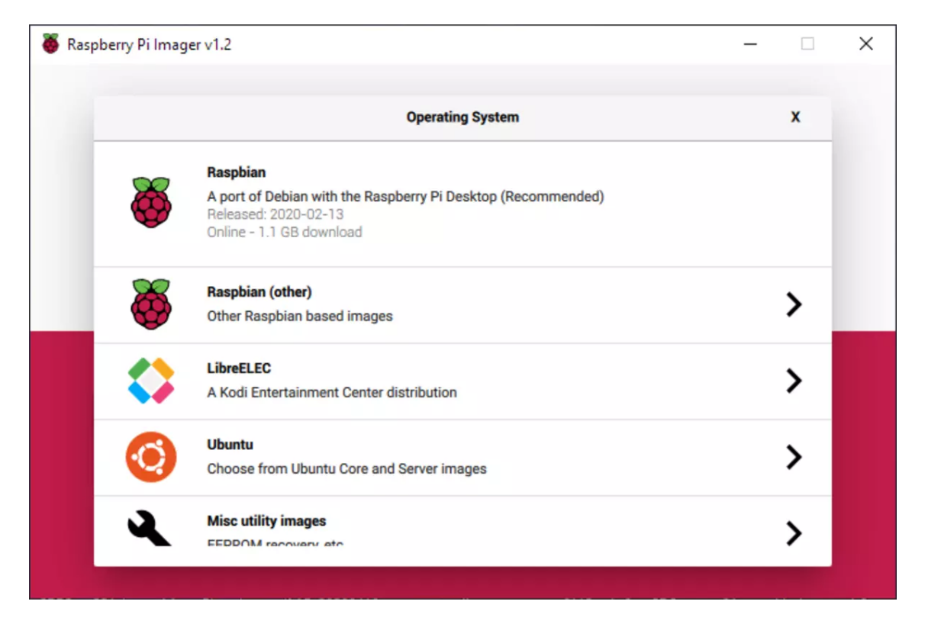

Slide 6
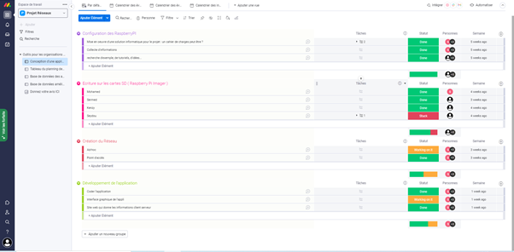

Slide 7
Création du réseau
Réseau AD HOC
DHCP Access Point

Slide 8
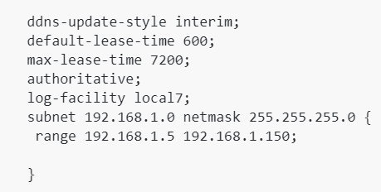
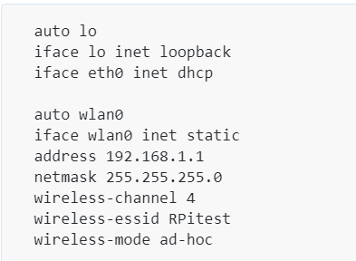
DHCP AD HOC :
Interfaces pour Ad hoc

Slide 9

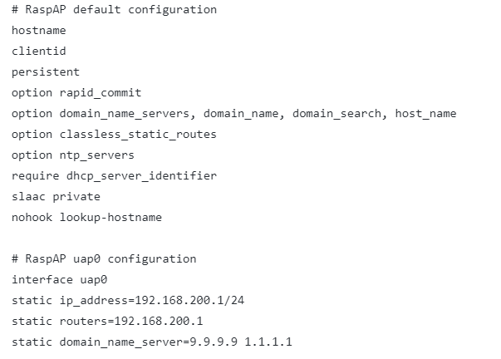

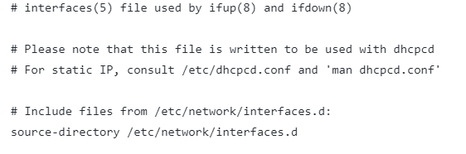
Commandes pour le GIT :
Fichier DHCP Access Point
Interfaces de base

Slide 10
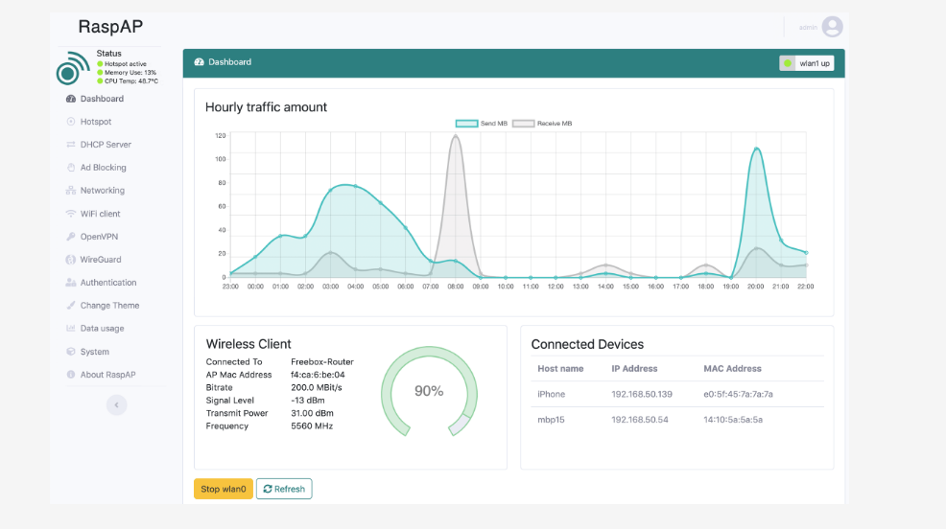

Slide 11
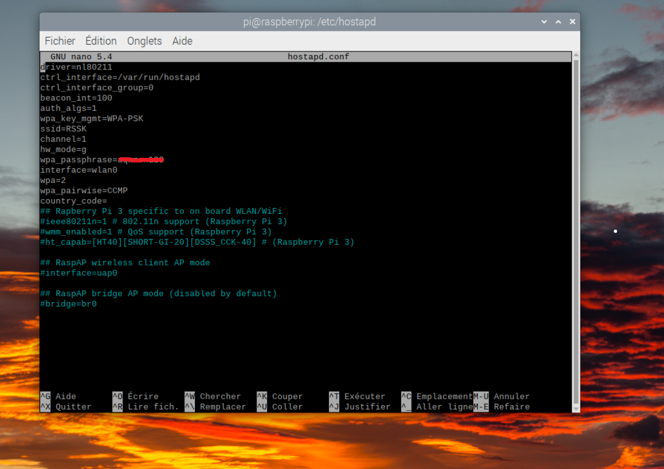

Slide 12
Développement de l’application
Chronologie
Description
Modélisation

Slide 13
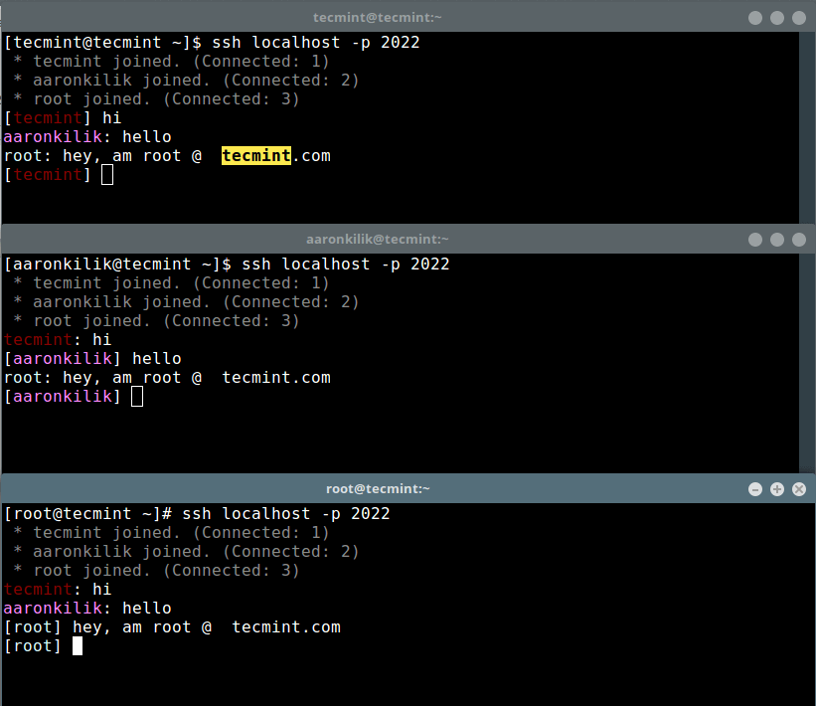
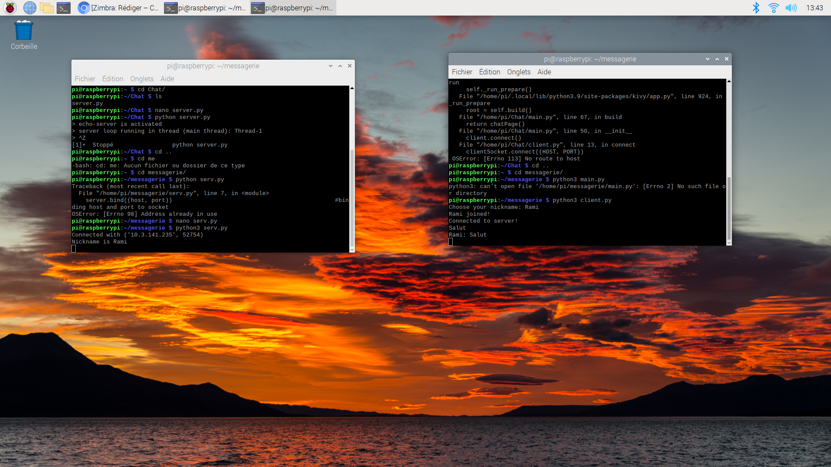

Slide 14




L’Équipe
Guindo Seydou
Mabrouk Sermed
Boughadou Kenzi
Bougneta Mohamed
Gestion de projet et réalisation de taches de bg
Développement de l’application
Ecriture du rapport et suivi des étapes
Création du réseau

Slide 15

Conclusion

Slide 16


Merci pour votre attention !

